Slide 2
МОДУЛ 3
Психология на възрастните хора и техники за мотивация. Теория за промяна на поведението и навиците.
Психологията на възрастта се фокусира върху начина, по който мисленето, поведението, емоциите и социалните взаимоотношения се развиват и променят през различните етапи от живота.
Етапите на развитие включват в цялостен подход следните аспекти:
физическо развитие
когнитивно развитие
психосоциално развитие
морално развитие

Slide 3
Физическо развитие при възрастните хора е аспект, който се фокусира върху физиологичните
промените и процеса на стареене в човешкото тяло.
Въпреки че всеки човек има уникален опит с остаряването, съществуват някои общи характеристики на физическото развитие при възрастните хора, като например:
1. Промени в сърдечносъдовата система
2. Намаляване на мускулната маса и костната плътност
3. Промени в нервната система
4. Промени в сетивните функции
5. Промени в хормоналните функцииystem

Slide 4
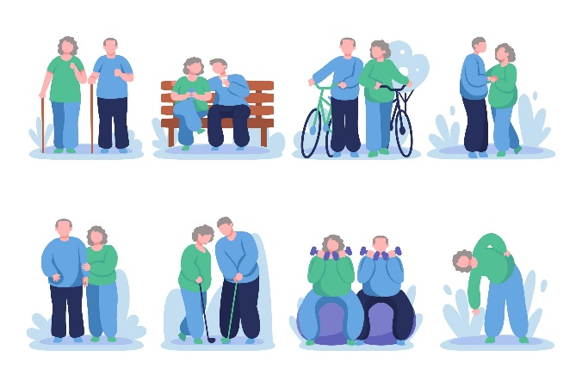
Практически приложения в областта на физическото развитие
Създаване на безопасна и комфортна среда
Наблюдавайте прилагането на лекарства и поддържайте график на лечението
Осигуряване на подходящо хранене и адаптирана програма за физически упражнения
Осигуряване на емоционална и социална подкрепа

Slide 5
Когнитивно развитие при възрастните хора е аспект, който се отнася до промените и
когнитивните трансформации, които настъпват с остаряването. Някои от основните проблеми, с които възрастните хора могат да се сблъскат по отношение на когнитивното развитие, могат да бъдат:
Памет
Мислене и решаване на проблеми
Когнитивна гъвкавост
Вниманието

Slide 6
Практически приложения в когнитивното развитие
Създаване на позната и структурирана среда
Ясна и адаптирана комуникация
Когнитивна стимулация и подходящи дейности
Емоционална подкрепа и социална помощ

Slide 7
Психосоциално развитие при възрастните хора се отнася до промените и социалните и
емоционалната адаптация, която настъпва с остаряването на човека.
Ето някои важни аспекти на психосоциалното развитие при възрастните хора:
Социални взаимоотношения
Лична идентичност
Адаптиране към промените
Емоционално развитие
Мъдрост и удовлетвореност от живота

Slide 8
Практически приложения в психосоциалното развитие
Зачитане на автономността и независимостта
Поддържане на социални връзки и взаимоотношения
Насърчаване на активността и участието в интереси и хобита

Slide 9
Морално развитие тя се отнася до промени и трансформации в съзнанието морални
и в оценката на моралните ценности и поведението с напредването на възрастта. Ето някои значими аспекти на моралното развитие при възрастните хора:
Размисъл върху ценностите и принципите
Морална мъдрост
Емпатия и състрадание

Slide 10
M Практически приложения в моралното развитие
Доброволчески дейности и участие в живота на общността
Етични дискусионни групи и морални дебати
Участие в програми за продължаващо образование и обучение

Slide 11
Физическата активност - ключов фактор за изграждане на положителна идентичност на възрастните хора..
Физическата активност играе съществена роля за изграждането на положителна идентичност по време на стареенето, като помага за поддържане на здравето, независимостта и самочувствието. Тя спомага за поддържане на здравословно телесно тегло, укрепване на сърдечносъдовата система, мускулите и костите. Чрез повишаване на нивото на физическата си активност възрастните хора могат да намалят риска от хронични заболявания като диабет, сърдечни заболявания и остеопороза.
Доброто физическо здраве допринася за положителна идентичност и по-голяма удовлетвореност от живота.

Slide 12
В статията „Sport participation and positive development in older persons“ (Участие в спорта и положително развитие на възрастните хора) Джоузеф Бейкър и Джесика Фрейзър-Томас наблягат на факта, че в западното общество преобладават негативните стереотипи по отношение на стареенето и възрастните хора и този аспект може да породи тенденцията възрастните хора да избягват физическата активност и спорта. Някои проучвания сочат, че възрастните хора интернализират тези негативни нагласи и стереотипи за възрастните хора, което ги кара да избягват спортните дейности, считайки ги за твърде рисковани.
Някои изследователи смятат, че моделът на спортистите с високи постижения може да представлява мотивационен фактор по отношение на решението за спортуване, но отговорът на възрастните хора не е напълно очакван. . Разликата между предложената цел - постиженията на спортиста - и самооценката на въпросното лице е толкова значителна, че всяка инициатива за приближаване към тази цел е изкоренена. Изненадващият извод е, че “образът на спортист може да се счита за доста смущаващ или неподходящ, дори за възрастни хора, които вече се занимават с умерени спортни дейности“ (Baker e.a, 2009 г).

Slide 13
В заключение, примерите със спортисти трябва да се използват с повишено внимание, а възрастните хора предпочитат изображения с лесни групови дейности - като мотивационен стимул. (Baker e.a., 2009 г., стр. 8).
Затова е необходимо да се определи най-подходящият начин за представяне на физическата активност и поставяне на цели по възможно най-реалистичен начин.
Целите за физическа активност трябва да са SMART:
СМАРТ: конкретни, ясно и точно определени. Конкретната цел отговаря на въпросите: Кой?

Slide 14
Измерими, което означава, че могат да бъдат измерени по обективен начин. Например, можем да си поставим за цел да увеличим продължителността на практикуване на спортни упражнения от 10 минути дневно на 15 минути дневно.
Постижима, реалистично възможна за постигане в контекста, в който се намираме. Трябва да вземем предвид наличните ресурси, способности и настоящите обстоятелства. Подобно на примера, даден по-рано, където образът на атлета с високи постижения (много трудна за постигане цел) може да обезкуражи възрастен човек да се опита да прави физически упражнения.
Уместна, тя трябва да е свързана с вашите ценности, лични нужди, интереси и общи цели. Например, ако ценим здравето и благополучието, можем да си поставим релевантна цел като „да се упражнявам 3 пъти седмично през следващите 6 месеца“.
Определена във времето - с краен срок или определена във времето. Крайните срокове ни дават времева рамка и ни мотивират да организираме времето си и да се съсредоточим върху конкретни действия.

Slide 15
Прилагане на мотивационната психология в работата с възрастни хора
Мотивационна психология - теоретични концепции
Мотивационната психология е дял от психологията, който се занимава с изучаването на причините и психичните процеси, които са в основата на мотивираното човешко поведение. Тя изследва факторите, които оказват влияние върху желанията, потребностите и целите на човека, и как те определят неговите действия и усилия.
Мотивационната психология изследва различни теории и модели, които обясняват човешката мотивация. Те могат да включват теории като теорията за основните потребности на Маслоу, теорията за самоопределянето на Деси и Райън, теорията за целите на Лок и Латам, теорията за очакванията на Врум или .

Slide 16
Пирамидата на Маслоу
5. Потребности за самопостигане: да постигнете своя цялостен потенциал, да се развивате и да преследвате своите страсти, лични цели.
4. Потребности от самоуважение: потребности от признание и оценка от страна на другите, самоувереност, уважение и личен успех.
3. Потребности от принадлежност и обич: потребности от социални взаимоотношения, принадлежност към група, любов и обич от други хора.
2. Потребности от сигурност: нуждата от безопасна среда, защита от опасности, финансова сигурност и здраве.
1. Физиологични нужди: нуждата от храна, вода, подслон, сън и дишане.

Slide 17
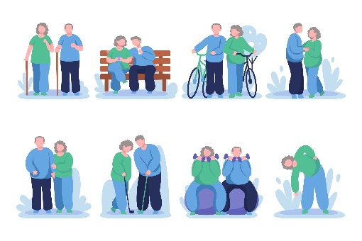
Практически приложения на пирамидата на Маслоу
1. Уверете се, че физиологичните ви нужди са задоволени, преди да започнете каквато и да е дейност. За да създадете положителна среда, можете да започнете дейностите, като повторите, че физиологичните нужди са задоволени: „Сега, след като си отпочинал, можем да започнем групова дейност“ или „Тъй като вече си сервирал храната, можем да излезем на разходка“.
2. Уверете бенефициентите си, че нуждите им за безопасност са удовлетворени: „Тъй като се консултирахме с Вашия лекар и здравословното Ви състояние позволява, можем да опитаме тези упражнения заедно“, „Тъй като разполагаме с тази машина, която следи здравословното Ви състояние, не е проблем да се опитате да станете сами“.

Slide 18
3. Нуждата от принадлежност може да ни помогне да мотивираме бенефициентите да участват в групови дейности, да бъдат интегрирани и оценени. В този смисъл можете да създадете различни тематични групи, които да имат и име, да павирате залите с лични творби, да създадете лога на работните групи, персонализирани тениски. Потребността от привързаност може да бъде задоволена чрез и на свой ред може да породи връзки между членовете на групите за дейности.
4. Потребността от уважение ще накара бенефициентите да се включат в дейностите, да внесат своя принос във всичко, което предприемат. За да се стимулират тези неща, могат да се организират конкурси с различни награди, обхващащи широк спектър от таланти.
5. Нуждата от самоутвърждаване е това, което ще накара бенефициентите да продължат процеса на развитие, да се учат и да се включват в нови проекти.

Slide 19
Прилагане на мотивационната психология в работата с възрастни хора
Екологичен модел за активен живот
Мотивационната психология е дял от психологията, който се занимава с изучаването на причините и психичните процеси, които са в основата на мотивираното човешко поведение. Тя изследва факторите, които оказват влияние върху желанията, потребностите и целите на човека, и как те определят неговите действия и усилия.
Мотивационната психология изследва различни теории и модели, които обясняват човешката мотивация. Те могат да включват теории като теорията за основните потребности на Маслоу, теорията за самоопределянето на Деси и Райън, теорията за целите на Лок и Латам, теорията за очакванията на Врум или .

Slide 20
Практически приложения в мотивационната психология
За да предоставим практически примери за екологичния модел за активен живот, ще разгледаме всяко ниво на модела и как той може да бъде приложен в специфичен за възрастните хора контекст:
Индивидуално ниво:
- Те могат да си поставят лични цели и планове за обучение, съобразени с възрастта и здравословното състояние, в сътрудничество с треньор или фитнес специалист.
- Могат да използват носими технологии, като фитнес гривни или умни часовници, за да наблюдават физическата активност и да получават обратна връзка в реално време, която може да бъде източник на мотивация.

Slide 21
2. Социално ниво: :
- Те могат да ангажират членовете на семейството, приятелите или съседите, служителите на старческия дом в съвместни дейности, като например редовни разходки из квартала или организиране на отборни спортни дейности;
Могат да привлекат местната общност и местни организации за организиране на подходящи за възрастта събития и програми за физическа активност, като например благотворителни маратони или групови уроци по танци.
3. Екологично и инфраструктурно ниво:
- Те могат да проучат обществени съоръжения, като например фитнес центрове, съобразени с възрастта, или центрове за отдих, които предлагат програми, специално предназначени за възрастни хора.
- Те могат да използват парковете и зелените площи в близост до тях за разходки или упражнения на открито.
- Могат да привлекат ръководството на старческия дом, местната власт и отговорни организации за подобряване на инфраструктурата.

Slide 22
Ефективна комуникация и позитивен дискурс - теоретични концепции и практически приложения
Позитивната реч се отнася до използването на думи и фрази, които насърчават оптимизма, насърчаването и вдъхновението. Този вид реч оказва силно въздействие върху емоционалното ни състояние и възприемането на самите нас и на света около нас.
Ето някои основни аспекти на позитивното говорене:
Избягване на негативен език
Използване на окуражаващи думи
Фокусиране върху решенията
Признаване и оценяване
Избягване на фрази като „Да..., но...“
Използване на езика на отговорността, приемане на личното мнение като лична, а не неоспорима истина.
Избягване на започването на въпросите с формулировката „Защо?“.

Slide 23
Практически приложения в позитивната реч
Преформулирайте:
"Не слизайте по стълбата, без да използвате парапета!“
„За ваша безопасност е по-добре да използвате настоящата ръка, когато слизате по стълбата“
"Да, упражнявахте се днес, но не 20 минути, колкото е необходимо!“
„През следващите дни ще постигнем целта от 20 минути упражнения. Поздравления за днешния ден, на прав път сме!“
"Уморен си, не можеш да продължиш тренировката с тежести.“
„Мисля, че си уморен. Това е? Или все пак можем да се опитаме да довършим упражненията с тежести? “

Slide 24
"Не си и помисляйте да се отказвате сега!“
„Как би било, ако се опитате още малко да продължите заниманието?“
"Защо не сте яли нищо?“
“ Забелязах, че не си ял. Нещо се е случило? Мога ли да ти помогна с това? “

Slide 25
Невербална комуникация при работа с възрастни хора
Невербалната комуникация може да бъде наблюдавана чрез различни аспекти, като позиция на тялото, изражение на лицето, жестове и тяхното тълкуване. Тълкуването на тези елементи на невербалната комуникация включва внимателно наблюдение на положението на тялото, изражението на лицето и жестовете и може да помогне за тълкуване на емоционалното състояние и нуждите на възрастните хора.
Взаимодействието на невербалната и паравербалната комуникация с вербалната, по-точно с действителното послание, предавано чрез думите, води до по-добро разбиране и избягване на погрешното декодиране на посланията.

Slide 26
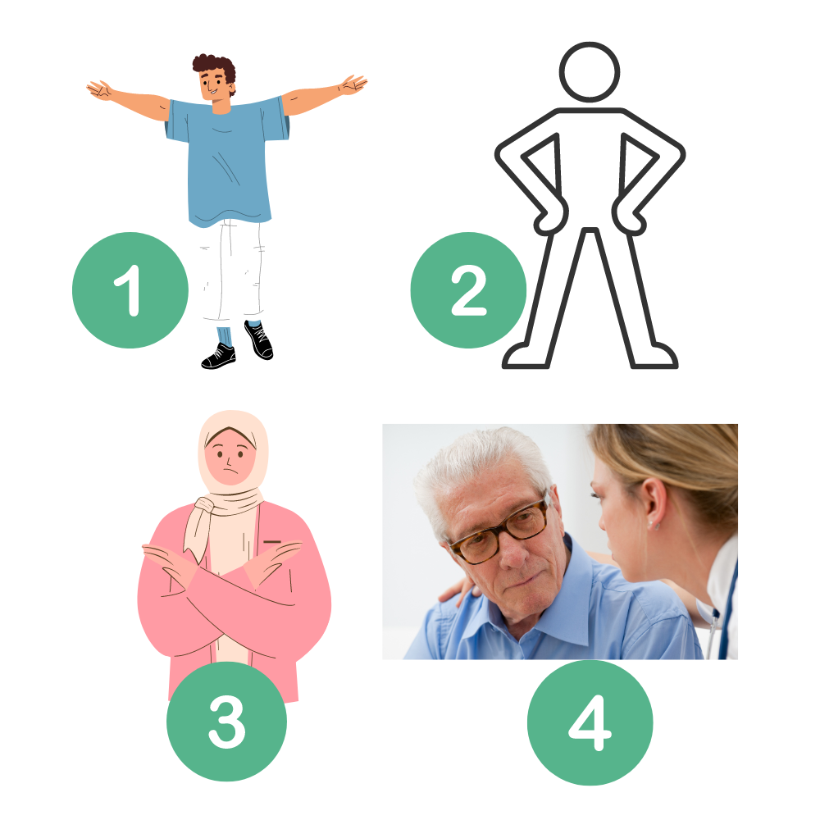
1. Позиция на тялото
- 1) Наклонената напред позиция с изправен гръб и отпуснати рамене може да покаже интерес и внимание към общуването.
- 2) Наведената и скована поза може да показва физически или емоционален дискомфорт и да изисква по-деликатен и внимателен подход.
- 3) Кръстосването на ръцете може да е индикация, че въпросното лице затваря сътрудничеството, или за да се защити, чувствайки се в опасна, неприятна, смущаваща ситуация, или защото иска да покаже отношение на превъзходство, чувствайки, че събеседникът не отговаря на нивото на очакванията.
- 4) Избягването на контакт с очите, навеждането на главата могат да бъдат признаци на умишлено затваряне или да бъдат неволни, несъзнателни жестове, които обаче имат една и съща последица, а именно прекъсване или затрудняване на общуването, сътрудничеството.

Slide 27
2. Лицева мимикрия
- Топлата и ярка усмивка може да предаде топлина и привързаност, показвайки, че сме открити и приятелски настроени.
Мръщенето или изразяването на объркване може да показва объркване или загриженост и да изисква допълнително разяснение или обяснение.
3. Жестове
- Soft and slow gestures, such as light stroking on the hand or hugging movements, can convey compassion and emotional support.
Внезапните, кратки, енергични жестове могат да бъдат индикатор за раздразнение, за желание да
да настрои нещата, да атакува, за да се защити или да засили позицията си.

Slide 28
Практически приложения в невербалната комуникация
Когато не сме сигурни, че сме разбрали правилно дадено съобщение, предадено чрез някой от изброените по-горе методи за комуникация, трябва да проверим реалността при подателя на съобщението. Важно е също така да избягваме да проектираме собствените си мисли, мнения, опит върху хората, с които работим, и да бъдем открити и любопитни в процеса на комуникация.

Slide 29
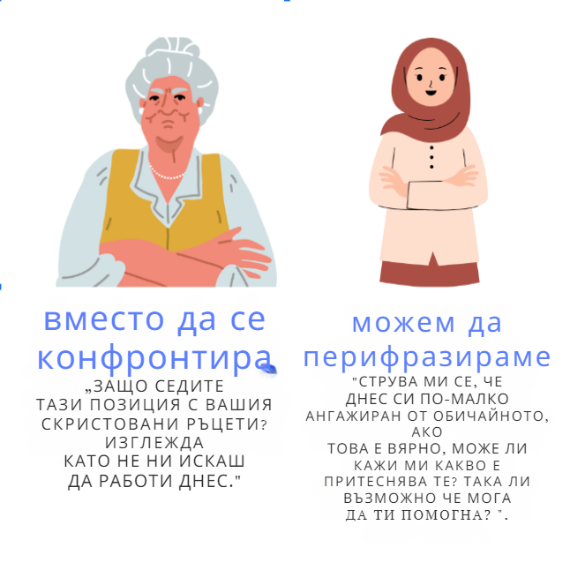

Slide 30
Вместо заключения
Разбиране на теоретичните концепции
Прилагане на практическите предложения
Емпатия

Slide 31
.

